Slide 1
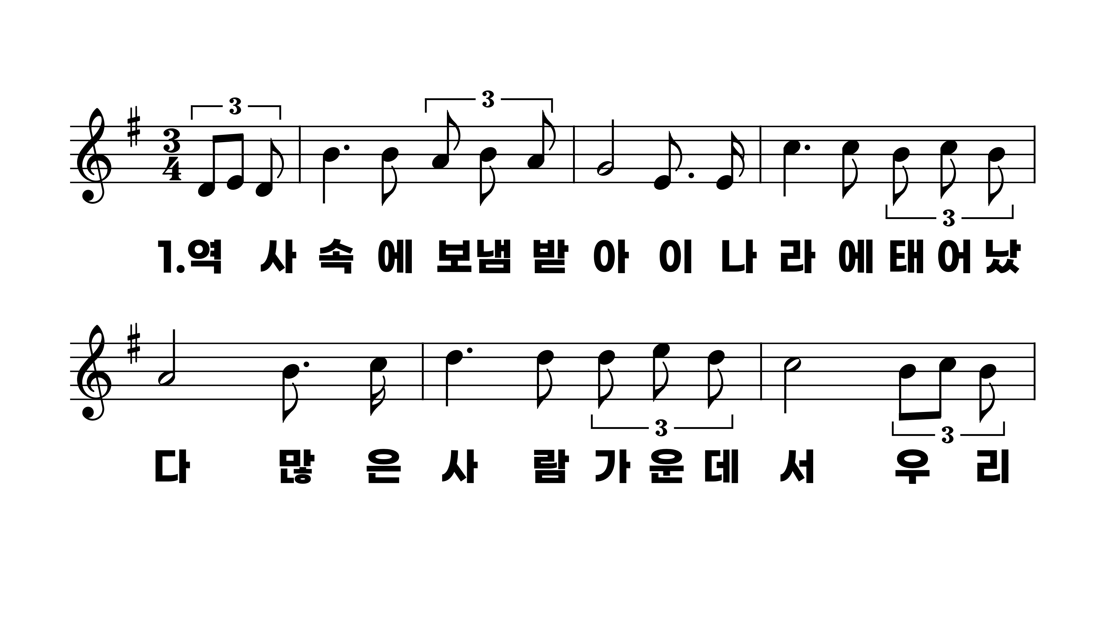
571장 역사 속에 보냄 받아
1.역사속에보
2.우리조국금
3.같은믿음같

Slide 2
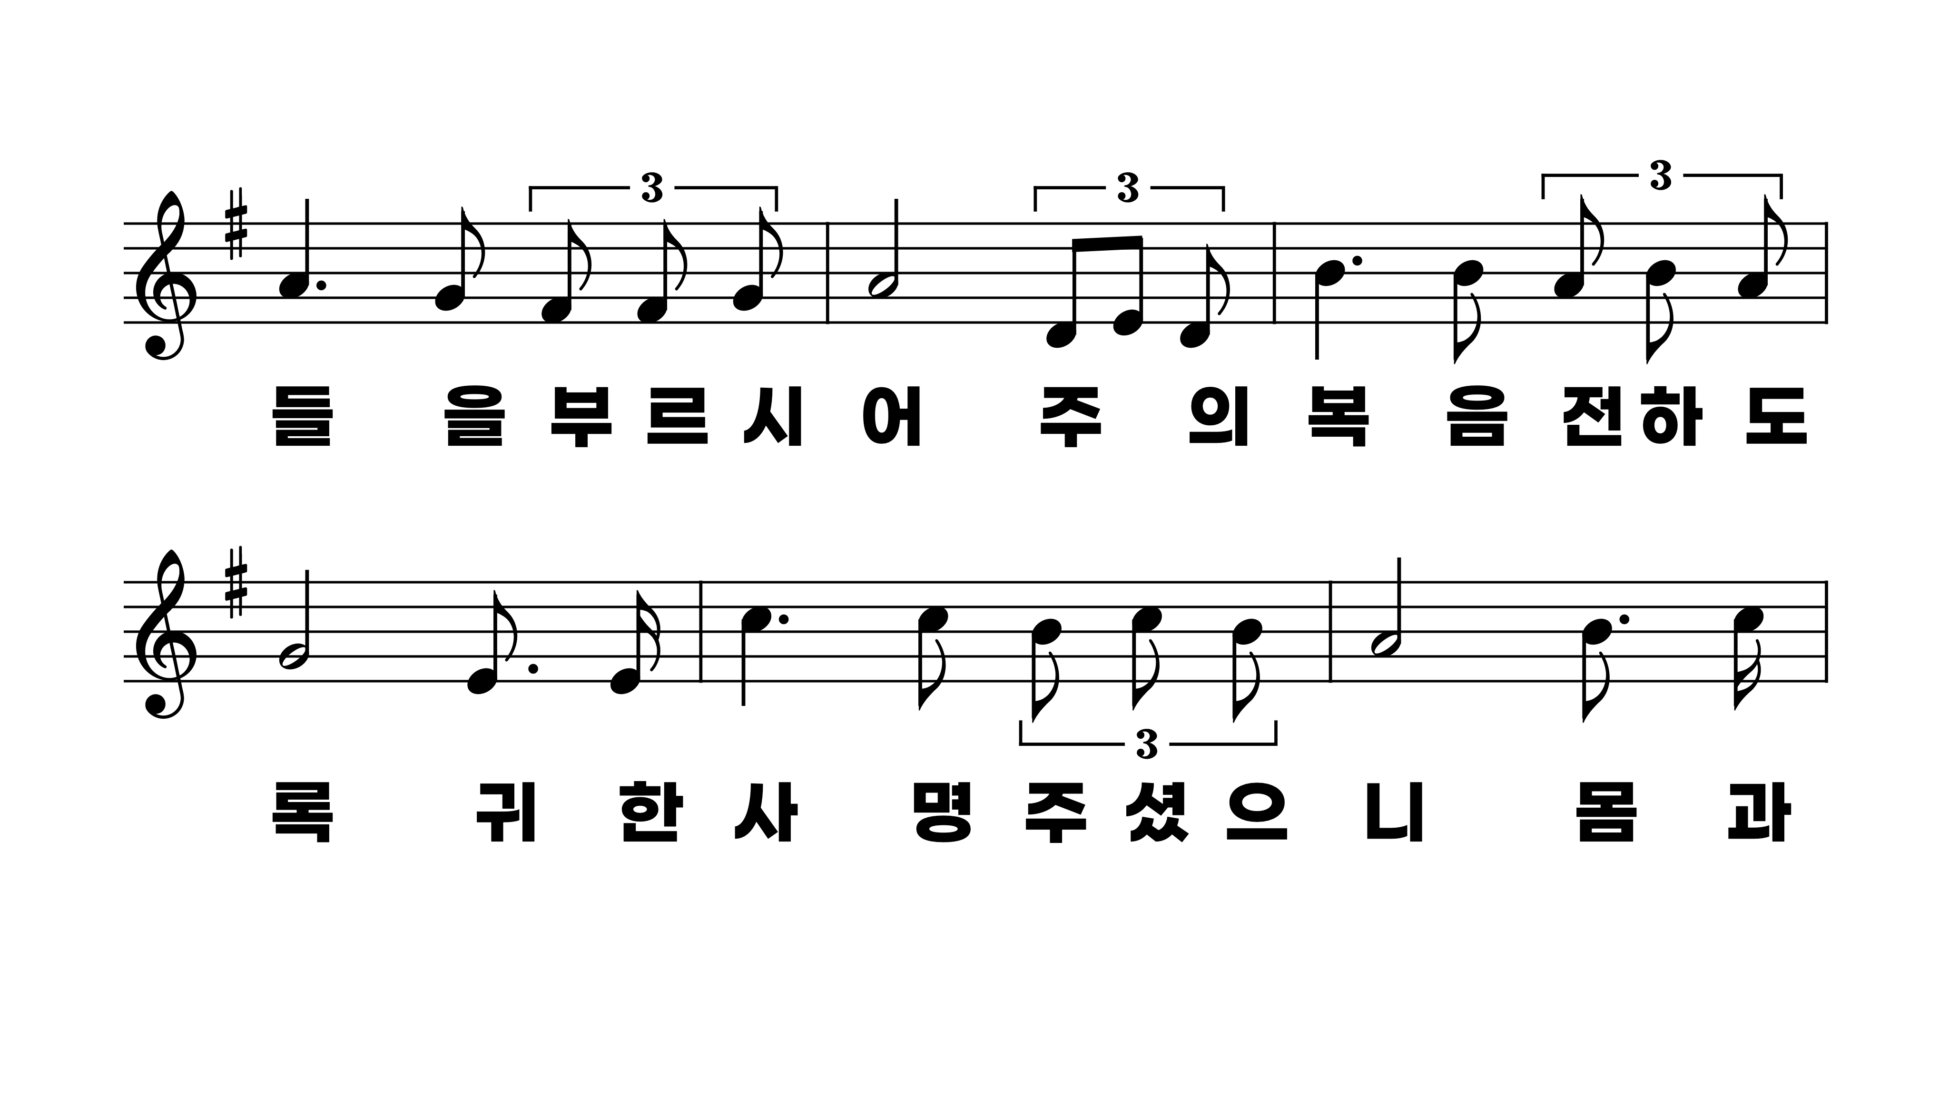
571장 역사 속에 보냄 받아
1.역사속에보
2.우리조국금
3.같은믿음같

Slide 3
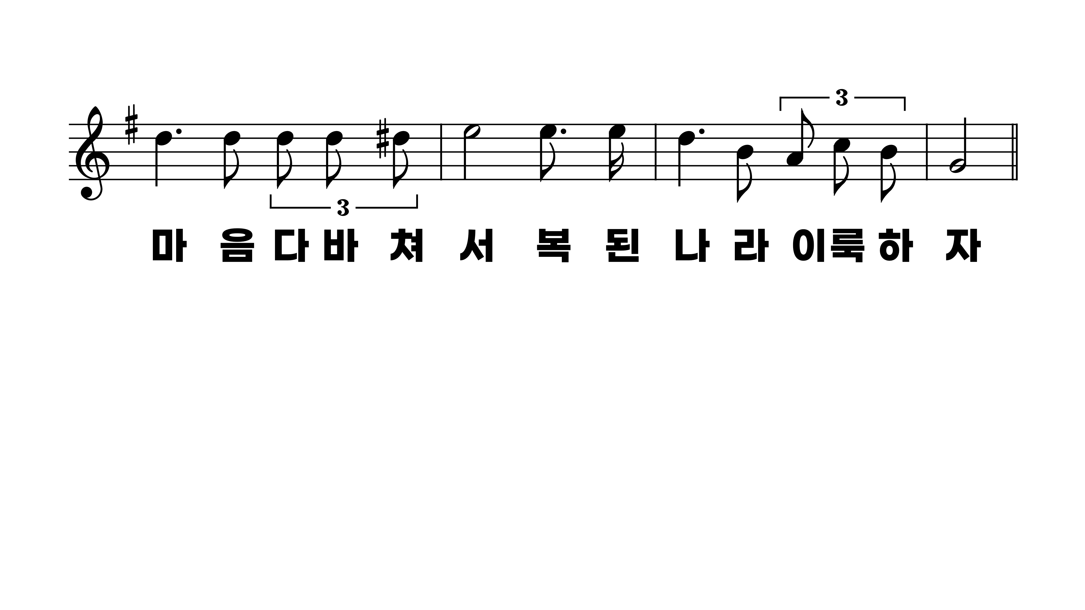
571장 역사 속에 보냄 받아
1.역사속에보
2.우리조국금
3.같은믿음같

Slide 4
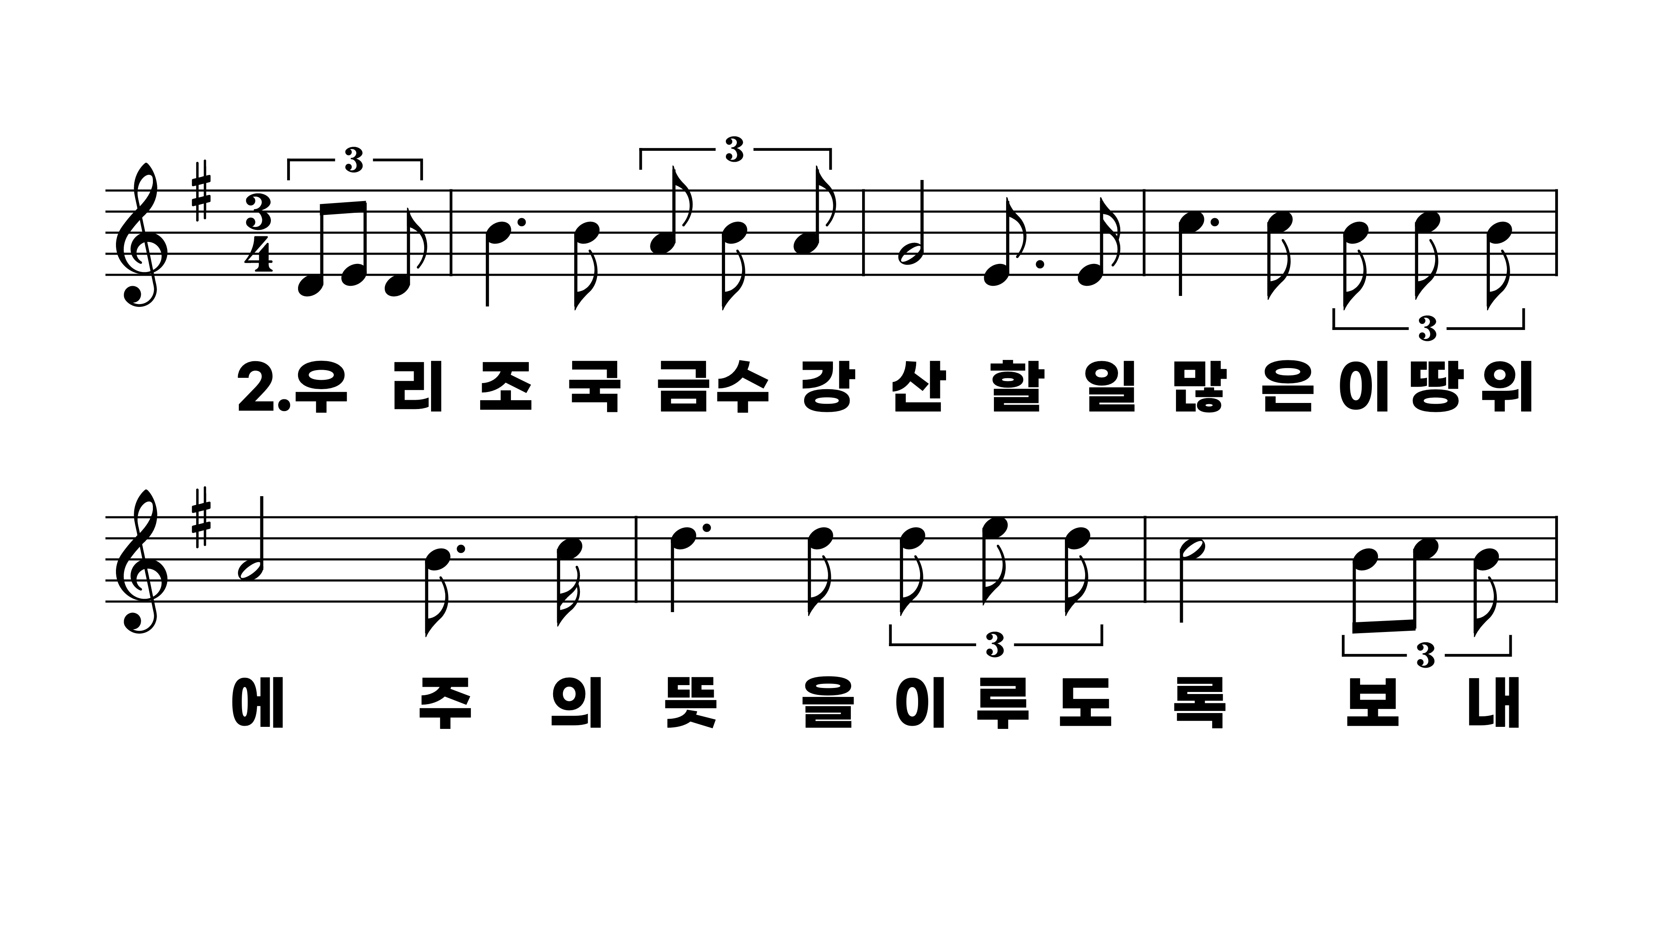
571장 역사 속에 보냄 받아
1.역사속에보
2.우리조국금
3.같은믿음같

Slide 5
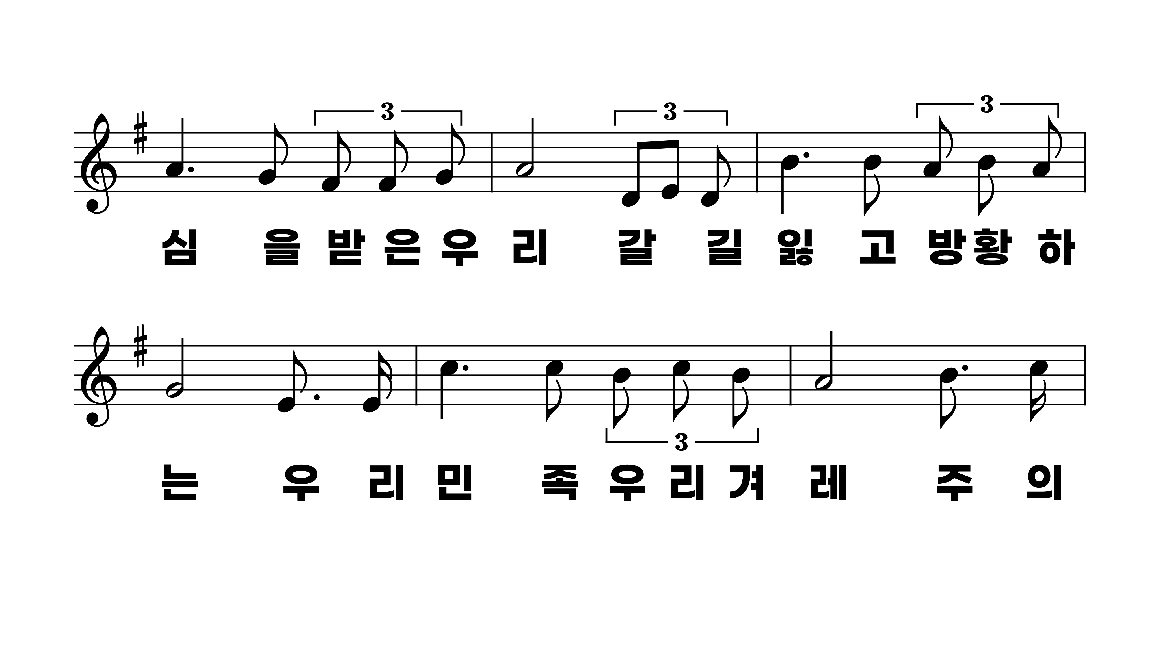
571장 역사 속에 보냄 받아
1.역사속에보
2.우리조국금
3.같은믿음같

Slide 6
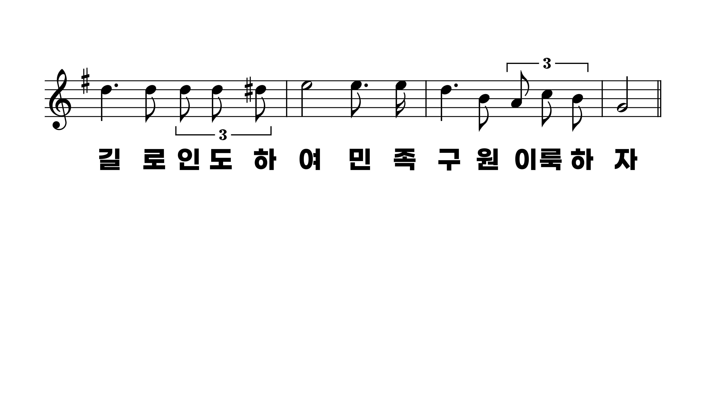
571장 역사 속에 보냄 받아
1.역사속에보
2.우리조국금
3.같은믿음같

Slide 7
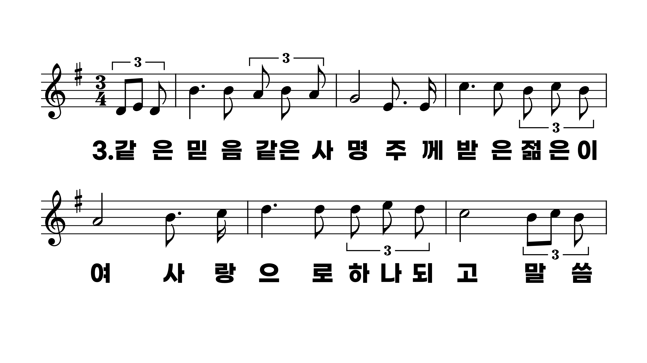
571장 역사 속에 보냄 받아
1.역사속에보
2.우리조국금
3.같은믿음같

Slide 8
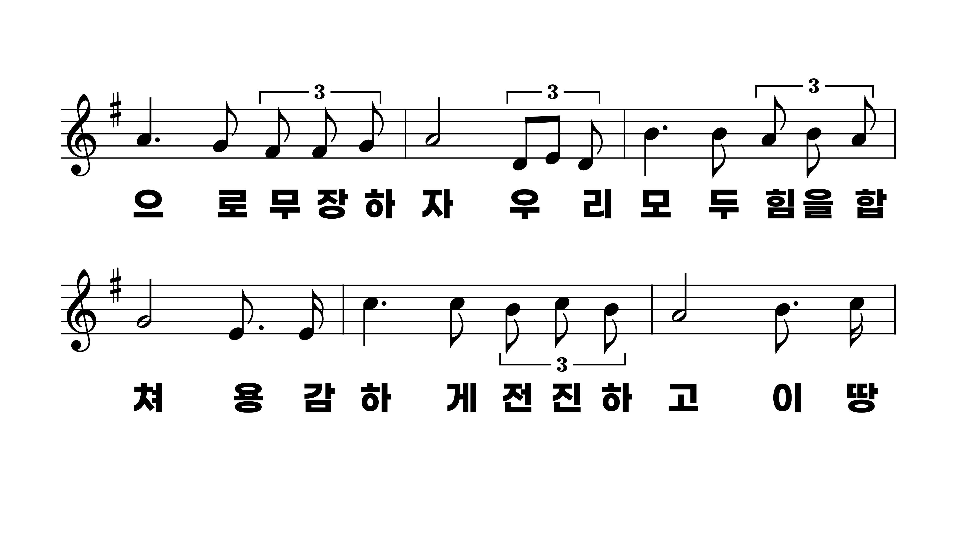
571장 역사 속에 보냄 받아
1.역사속에보
2.우리조국금
3.같은믿음같

Slide 9
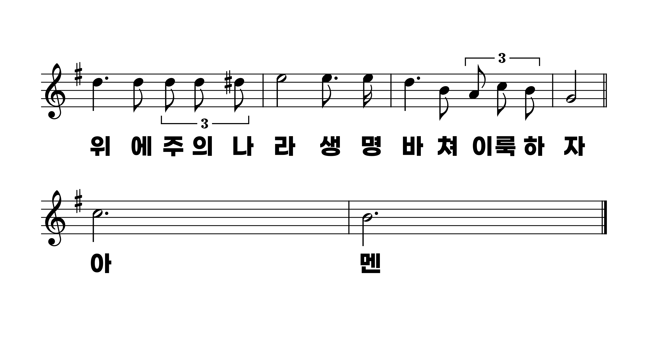
571장 역사 속에 보냄 받아
1.역사속에보
2.우리조국금
3.같은믿음같

